Slide 1
Packet Tracer
TeamLog NetWork Class - 03

Slide 2
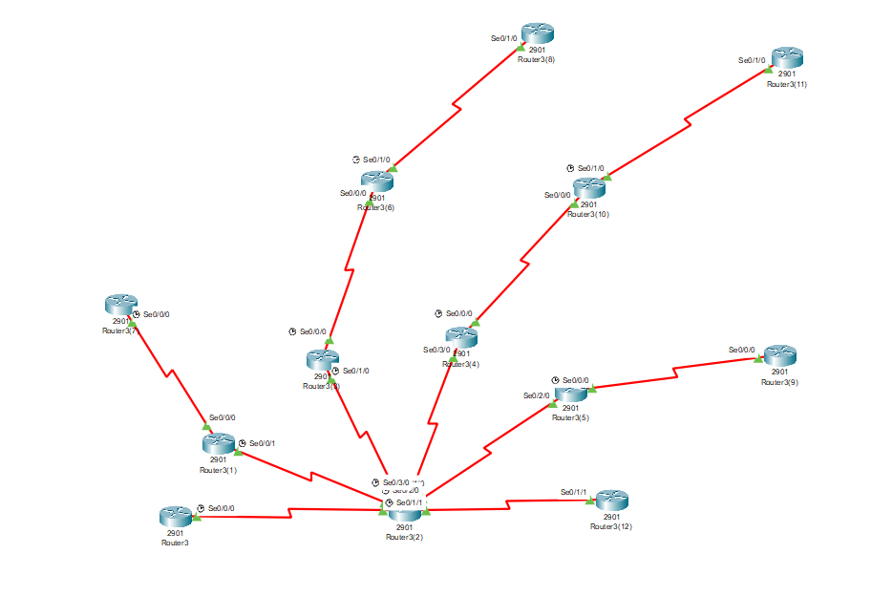
Stub Network
경로가 하나 뿐인 네트워크

Slide 3
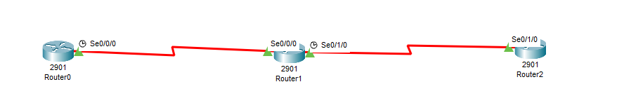
Default Routing
경로를 찾지 못하는 네트워크들의 경로를 지정하는 라우팅 방식
단말 라우터에서 모든 정보가 한 포트로만 들어올 때 default routing 을
사용하여 나타냅니다.

Slide 4
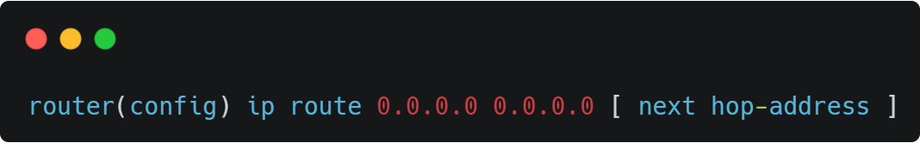
Default Routing
디폴트 라우팅 명령어

Slide 5
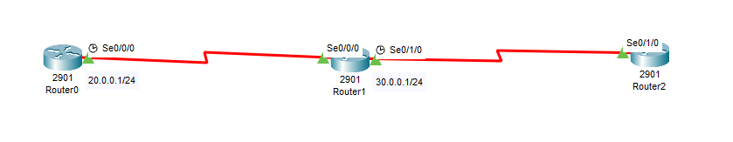
Default Routing
Default Routing 토폴로지

Slide 6
Redistribute
다른 라우터 프로토콜 간에 통신을 시키는 기술
RIP
RIP

Slide 7
Redistribute
다른 라우터 프로토콜 간에 통신을 시키는 기술
RIP
OSPF

Slide 8
Redistribute
다른 라우터 프로토콜 간에 통신을 시키는 기술
RIP
OSPF
Static
EIGRP

Slide 9
Routing Protocol Priority
프로토콜 간의 우선순위 , ad(administrative distance)
EIGRP
170
RIP
120
OSPF
110
Static
0
Connected
0

Slide 10
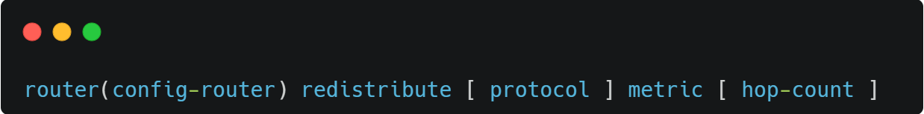
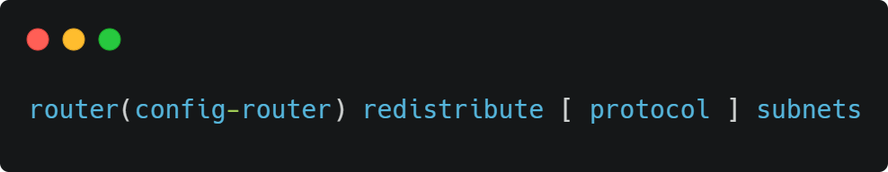
Redistribute
재분배 명령어
RIP
OSPF

Slide 11
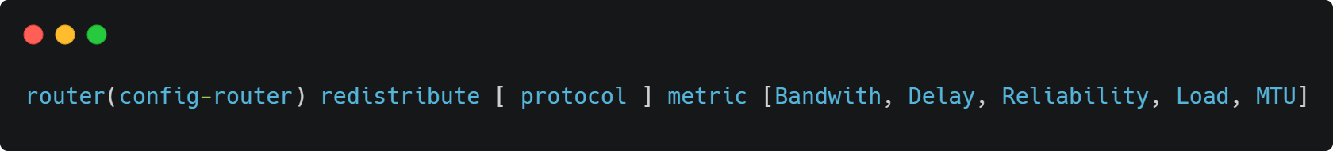
Redistribute
재분배 명령어
EIGRP

Slide 12
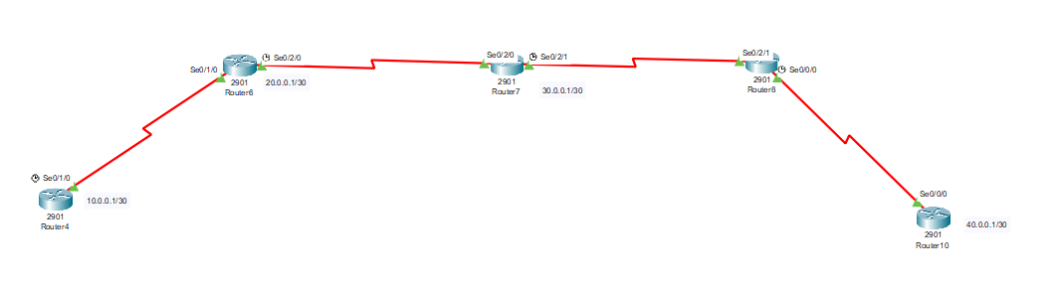
Redistribute
재분배 토폴로지

